Slide 1
zavedenie odčítania do 10 - dopočítaním
Pedagogická fakulta UK v Bratislave
Katedra predprimárnej a primárnej pedagogiky
Autor: Mgr. Katarína Adamíková

Slide 2
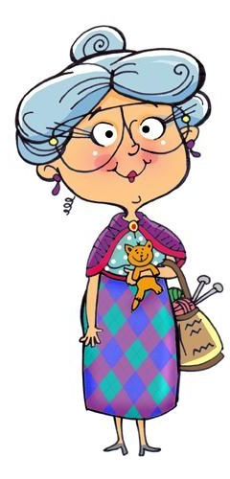
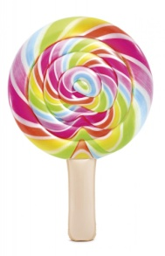
Babka má 7 vnúčat. Doma má 4 lízanky.
Koľko lízaniek musí babka ešte kúpiť, aby každé vnúča malo lízanku?
7
4
+
=
7
7
-
4
=

